Slide 1
La Plataforma .NET
Introducción al Framework .NET

Slide 2
Agenda
Fundamentos de la plataforma .NET
¿Qué abarca .NET?
Arquitectura .NET
Componentes básicos del Framework .NET
Common Language Runtime (CLR)
Ejecutables y Compilado (Assemblies)
Lenguaje Intermedio (IL)
Class Library Specification (CLS)
Base Library Classes (BCL)
Namespaces
Circuito de Compilación

Slide 3
Microsoft .NET
Plataforma de desarrollo de Microsoft.
Vasta especificación: formato de componentes, lenguajes de programación, clases estándares, y herramientas.
Es una generación de software en el mundo Microsoft.
.NET a raíz de la interconexión del mundo.
Provisión de APIs.

Slide 4
Plataforma Microsoft .NET
Herramientas de desarrollo y librerías (Framework .NET)
Web Services
Servidores Especializados
Dispositivos

Slide 5
Microsoft .NET
SaS (Software as Service)
Computación Distribuida.
Componentización.
Servicios Empresariales.
Paradigma centrado en Web.
Factores de Madurez

Slide 6
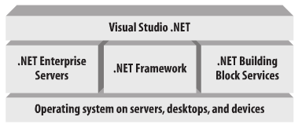
Plataforma .NET

Slide 7


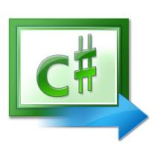


Framework .NET – Objetivos de Diseño
Infraestructura de Componentes
Integración de Lenguajes
Interoperación en Internet
Desarrollo Simplificado
Despliegue Simplificado
Confiabilidad
Seguridad

Slide 8
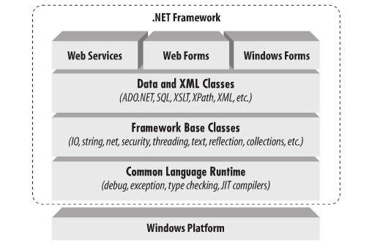
Framework .NET
Componente Central de la plataforma .NET
Red de clases y servicios.
Capa de Software entre el SO y las aplicaciones.
Provee la arquitectura de los productos .NET
Notes:
Un conjunto de lenguajes de desarrollo extensible. Respetar la especificación CLS (Common Languaje Specification). Los tipos bases respetan la especificación CTS (Common Type Specification)
Un conjunto de clases usadas desde los programas desarrollados. Es la BCL (Base Class Library).
Un capa de software denominada CLI (Common Languaje Infrastructure). Responsable de la ejecución de los programas en .NET. Solo entiende un lenguaje IL, que es traducido a codigo máquina. La implementación del CLI se denomina CLR.

Slide 9
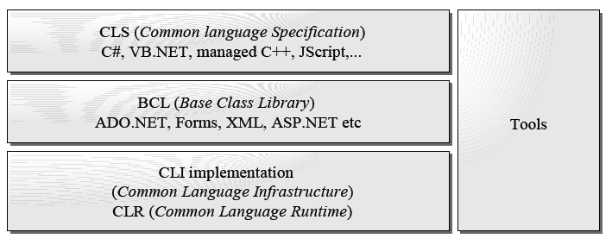
Framework .NET

Slide 10
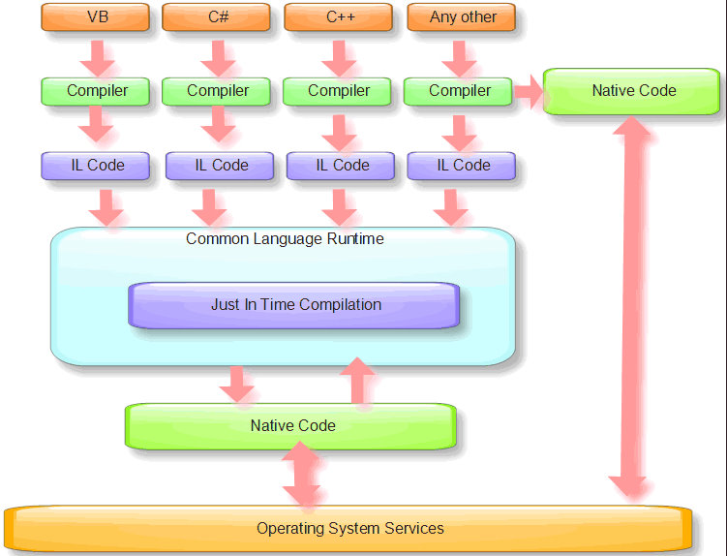

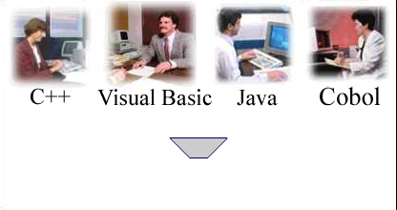
CLR – Common Language Runtime
Entorno de ejecución
Compiladores y herramientas proveen la ejecución administrada del código.

Slide 11
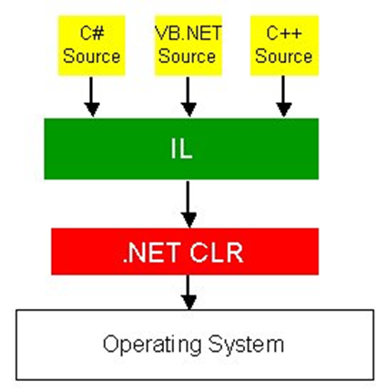
CLR – Common Language Runtime
El CLR (Common Language Runtime) es el elemento central en la arquitectura de la plataforma. NET.
Capa de software que gestiona la ejecución del código . NET de la aplicación.
A este código se lo denomina “Administrado”.

Slide 12
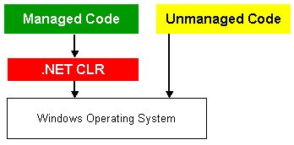
CLR – Common Language Runtime
Qué es “administrado”:
Hospedaje de múltiples aplicaciones en un único proceso de Windows
Compilación de código IL a código en lenguaje de máquina
Gestión de las excepciones
La destrucción de los objetos no utilizados
La carga de las aplicaciones y las assemblies
Resolución de tipos

Slide 13
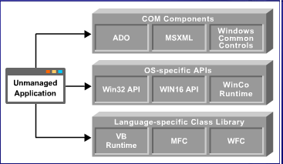
Aplicación No Administrada
Aplicación no Administrada: es un programa que no es ejecutado por el CLR y no hacer referencia a la librería de Clases del Framework
Interoperabilidad de lenguajes compleja
Librerías desorganizadas
Orientación a Objetos limitada

Slide 14
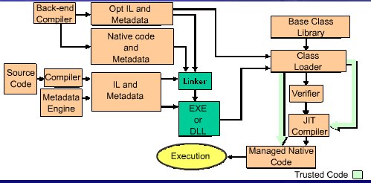
Elementos del CLR
CLR

Slide 15
Elementos del CLR
Compiladores
Los compiladores convierten código.
Los compiladores de IL convierten el código fuente al IL, y los compiladores JIT convierten IL al código nativo.
El motor de metadatos toma toda la información contenida en el código, como los tipos y referencias, y la almacena en forma de metadatos.
Asocia los metadatos con la IL, a continuación, lo relaciona con código adicional necesario para la aplicación, tales como código de C # que se usa en una aplicación de Visual Basic Net.
El cargador de clases utiliza la información en el manifiesto y de las metadatos del assembly para encontrar la versión correcta de cada componente.
El verificador de código examina el MSIL y determina que los tipos están bien definidos y también verifica que el MSIL se compila correctamente.
Motor de Metadatos
Linker
Cargador de Clases
Verificador

Slide 16
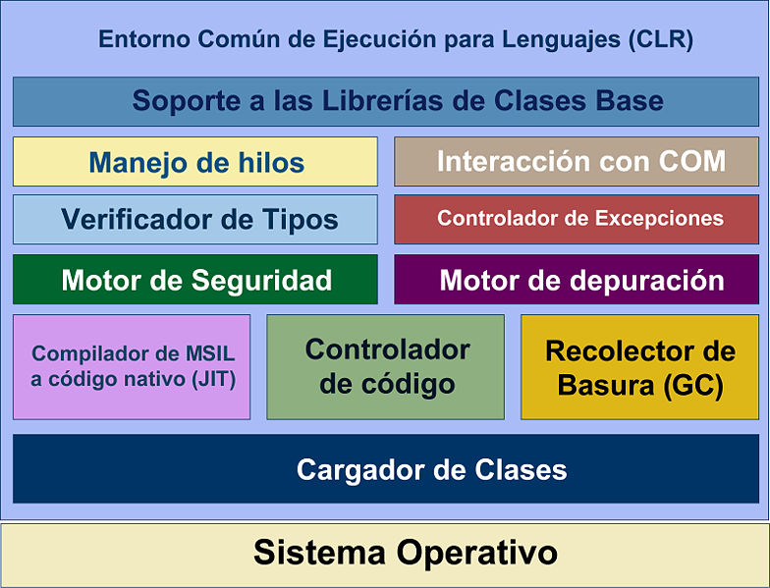
Bloques del CLR
Bloques funcionales del CLR

Slide 17
Demo
Ejecución en diferentes entornos.
Ejecución de una aplicación editada en Windows
Ejecución de la misma aplicación en Linux con Mono.

Slide 18
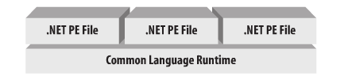
Archivos PE
Archivos Portable Executable (PE) Assemblies .NET o unidades de despliegue.
DLL o EXE.
Datos, código y Metadata
Notes:
Los PE son los ejecutables en el CLR. Son los ensamblados .NET

Slide 19
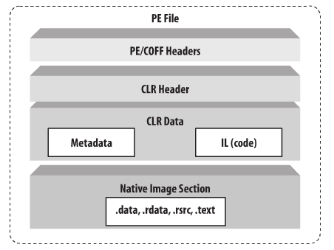
Archivos PE
Encabezado CLR: versión del assembly compilado.
Manifiesto: referencias a otros módulos y recursos (Metadata assembly).
Metadata: describe el contenido del módulo.
Codigo IL.
Recursos.

Slide 20
Archivos PE (Adminstrado)
Parte | Descripción
PE32 or PE32+ header | El encabezado del archivo PE estándar, es similar al del Common Object Format File (COFF). Si la cabecera utiliza el formato PE32, el archivo se puede ejecutar en una versión de 32 bits o de 64 bits de Windows. Si la cabecera utiliza el formato PE32 +, el archivo requiere una versión de 64 bits de Windows para ejecutar. Esta cabecera indica también el tipo de archivo: GUI, CUI o DLL, y contiene una marca de tiempo que indica cuando el archivo fue construido. Para los módulos que contienen sólo código IL, la mayor parte de la información en el PE32 (+) es ignorado. Para los módulos que contienen código nativo de la CPU, esta cabecera contiene información sobre el código de la CPU nativa.
CLR header | Contiene la información (interpretado por el CLR y las utilidades), que hace que sea un módulo administrado. La cabecera incluye la versión del CLR requerida, algunas banderas, los token de metadatos MethodDef del método de punto de entrada del módulo administrado (método Main), y la ubicación / tamaño de los metadatos del módulo, recursos, nombre seguro, algunas banderas, y otras menos cosas interesantes.
Metadata | Cada módulo administrado contiene tablas de metadatos. Hay dos tipos principales de tablas: tablas que describen los tipos y miembros definidos en el código y las tablas fuente que describen los tipos y miembros que hacen referencia a su código fuente.
IL code | Código del compilador producido, ya que compila el código fuente. En tiempo de ejecución, el CLR compila el IL en instrucciones nativas CPU.

Slide 21
Demo
Vistazo de la estructura de un Archivo PE

Slide 22
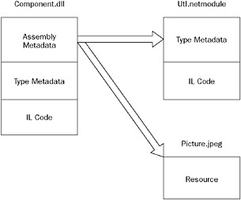
Assemblies y Manifiestos
Assembly : Unidades desplegables
Plug and Play Software.
Es una unidad de software consistente:
Versionado
Despliegue
Administración de la seguridad
Reuso
Además de tener el IL.
Manifiestos: Metadata que describen los assemblies.

Slide 23
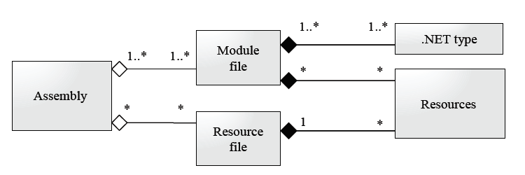
Assemblies
Assembly = .exe y .dll. Son los componentes de la plataforma .NET
Assembly: es una unidad lógica que está definida por múltiples archivos: módulos. (Para hacer el módulo deben estar en la misma carpeta)
Existe un módulo principal que:
Cada assembly contiene solo uno.
En caso de multimódulo, es el primero que llama el CLR y tiene la referencia a los otros módulos.

Slide 24
Assemblies
Unicidad
IL
Versionado
Despliegue
Seguridad
Reuso y Compartición
Espacio de Nombres, Nombre, Par Clave pública/privada
Código ejecutable
Es la mínima unidad de versionado
No es necesario una registración. Uso dinámico de los assemblies.
Identidad de Código. Posibilidad que una aplicación tenga permisos de uso de assemblies.
Nombre compartido y registración en la GAC.

Slide 25
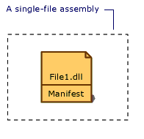
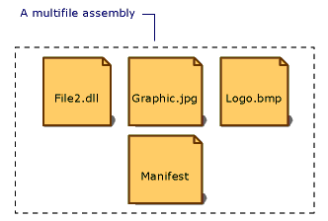
Manifiesto
Es la metada que describe todo acerca del assembly

Slide 26
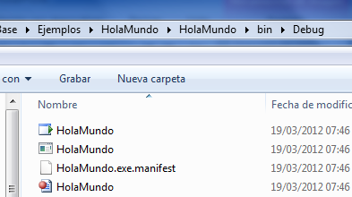
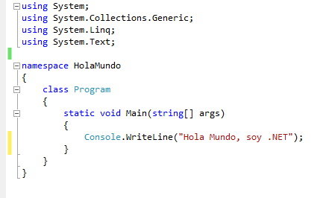
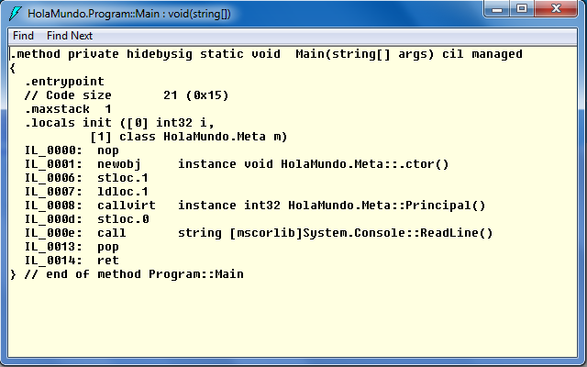
Creando Assemblies
Compilador
CSC.exe
Assembly generado

Slide 27
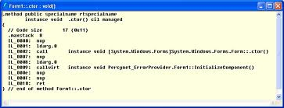
MSIL
Es el conjunto de instrucciones binarias que el código fuente se compila en el CLR y que rápidamente se puede convertir en código nativo.
IL es CPU independiente, y puede ser considerado como un lenguaje ensamblador con comandos adicionales para el tratamiento de objetos.
Ventajas principales para el uso de IL en el CLR:
La interoperabilidad de lenguajes
Independencia de la Plataforma: IL es un formato binario, pero no es el código máquina.

Slide 28
Demo
Lectura del lenguaje IL
Ver la estructura de un Assembly
Decompilador

Slide 29
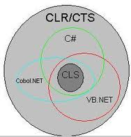
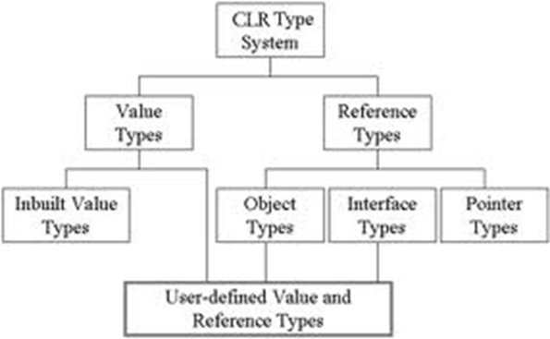
CTS y CLS
CTS: Common Type System
CLS: Common Language Specification.
Tanto el CTS y CLS aseguran la compatibilidad de los lenguajes, la interoperabilidad, y la integración.

Slide 30



Tipos Valor

Slide 31







Tipos Referencia

Slide 32
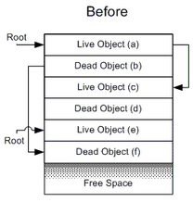
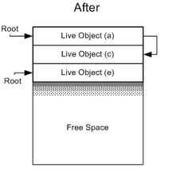
Gestión de Memoria – Garbage Collector

Slide 33
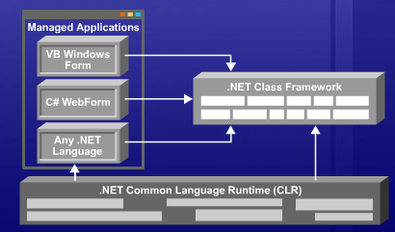
Las Clases del Framework
Es un componente de librerías se caracteriza por ser:
Jerárquica
Extensible
Unificada
Unica

Slide 34
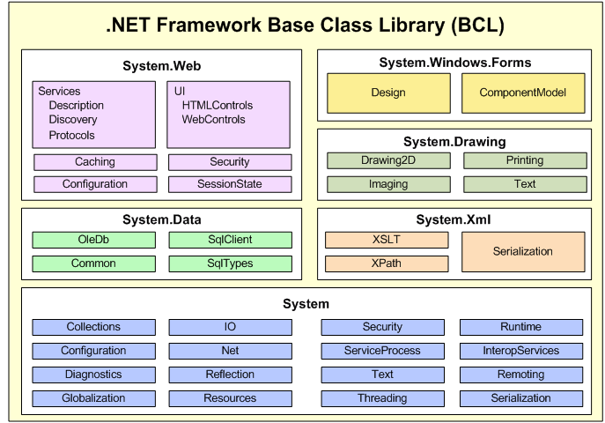
Base Class Library - BCL
La BCL es una biblioteca estándar disponible para todos los lenguajes que utilizan. NET Framework .
Encapsular y proveer gran número de funciones comunes, tales como:
lectura y escritura de archivos, la representación gráfica.
interacción de base de datos.
manipulación de documentos XML.

Slide 35
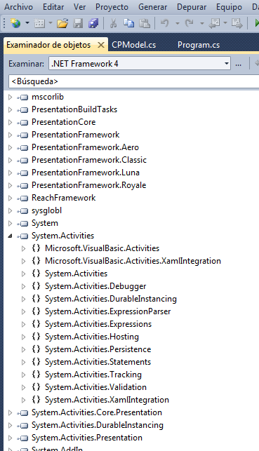
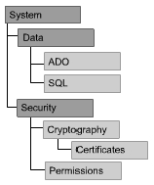
Arquitectura del Framework de Clases
Es una organización jerárquica de clases, interfaces y otras estructura agrupadas en “Espacio de nombres”.
Esta es la manera de proveer interoperabilidad y soporte multilenguaje.

Slide 36
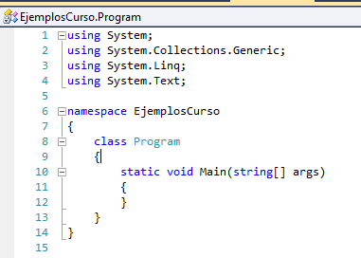
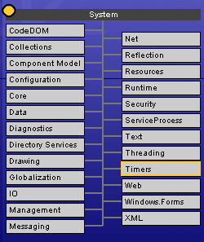
Namespaces

Slide 37
Demo
Examinador de objetos con el ejemplo
Mostrar el componente Console
Mostrar Otras Clases y Namespaces

Slide 38
Demo
Edición, compilación y ejecución en diferentes entornos.
Paso 1: Desarrollo de una biblioteca de clases básica. Generación de DLL, C#, Windows. Prueba de la biblioteca y ejecución del programa.
Paso 2: Desarrollo de una biblioteca que extiende la anterior en VB.NET y Windows. Prueba de las bibliotecas y ejecución del programa.
Paso 3: Ejecución de los mismos assemblies en Linux (Pasaje a través del Dropbox).
Paso 4: Desarrollo de una clase que extiende de vehiculo en C# y Linux. Prueba de la bblioteca y ejecución del programa.
Paso 5: Desarrollo de un programa en Python que usa los assemblies Vehiculo, Auto y Avion.

Slide 39
Demo
C# - Visual Studio - Windows
VB- Visual Studio - Windows
C# - Mono - Linux
IronPython - VS- Windows

Slide 40
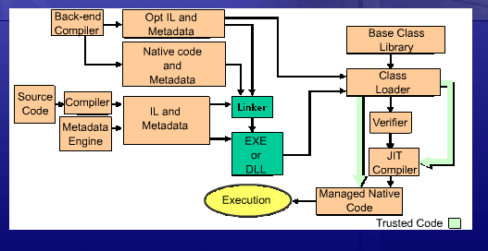
Ciclo de Compilación - Ejecución

Slide 41
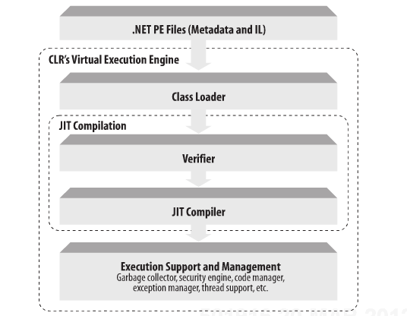
Ejecución del CLR

Slide 42
Fin del Módulo

